Slide 1
第六组项目答辩
组长：康健
组员：邓小红、林志抄、林雯、罗雪婧、柳星海、吴凯
充满激情活力的——
第六组

Slide 2
项目目的：
了解项目流程、懂得团队合作
实现OA系统基本功能
美化操作页面 增强用户体验
学会使用Struts、Spring、Hibernate 三大框架实现
学会设定宏观目标与短期目标
充满激情活力的——
第六组

Slide 3
人员职责分配 以及工作量
10%
前端：林雯、罗雪婧、邓小红
75%
后台：邓小红、康健、林志抄、林雯、柳星海、罗雪婧、吴凯（所有组员）
前端整合：林雯 +后台整合：林志抄
15%
充满激情活力的——
第六组

Slide 4
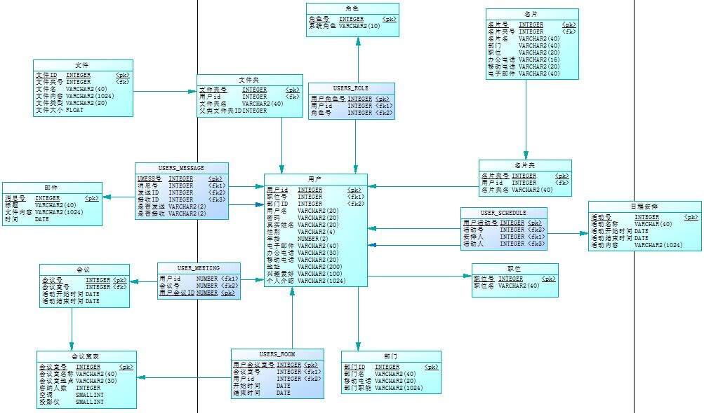
项目设计
数据库设计
充满激情活力的——
第六组

Slide 5
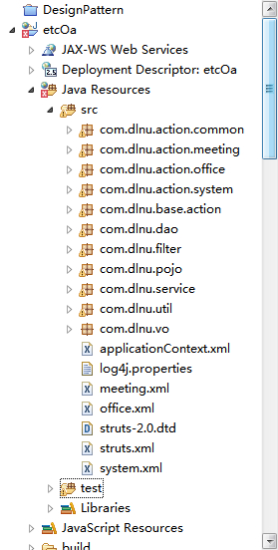
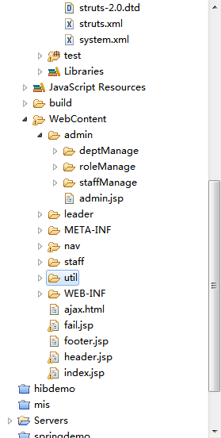
项目设计
项目结构搭建

Slide 6
项目详细工作分配
  邓小红：公司通讯录、会议管理、角色管理、职员管理模块的前台界面编写以及职员管理模块的后台编写
  康 健：员工信息管理模块、名片管理模块、在线信息管理模块、通讯录管理模块的后台编写 和数据库设计
  林志抄： 数据库设计 环境配置 兼职“技术总监”
  林雯：待办事项 个人文件夹 在线信息前台界面编写 所有页面整合布局 后台管理员权限的部门管理所有功能后台编写
  柳星海： 会议室管理 后台编写
  罗雪婧：个人、他人信息管理、工作安排、名片夹模块的前台界面编写 以及职员角色管理模块的后台编写
  吴 凯：登陆界面，会议管理的后台编写
充满激情活力的——
第六组

Slide 7
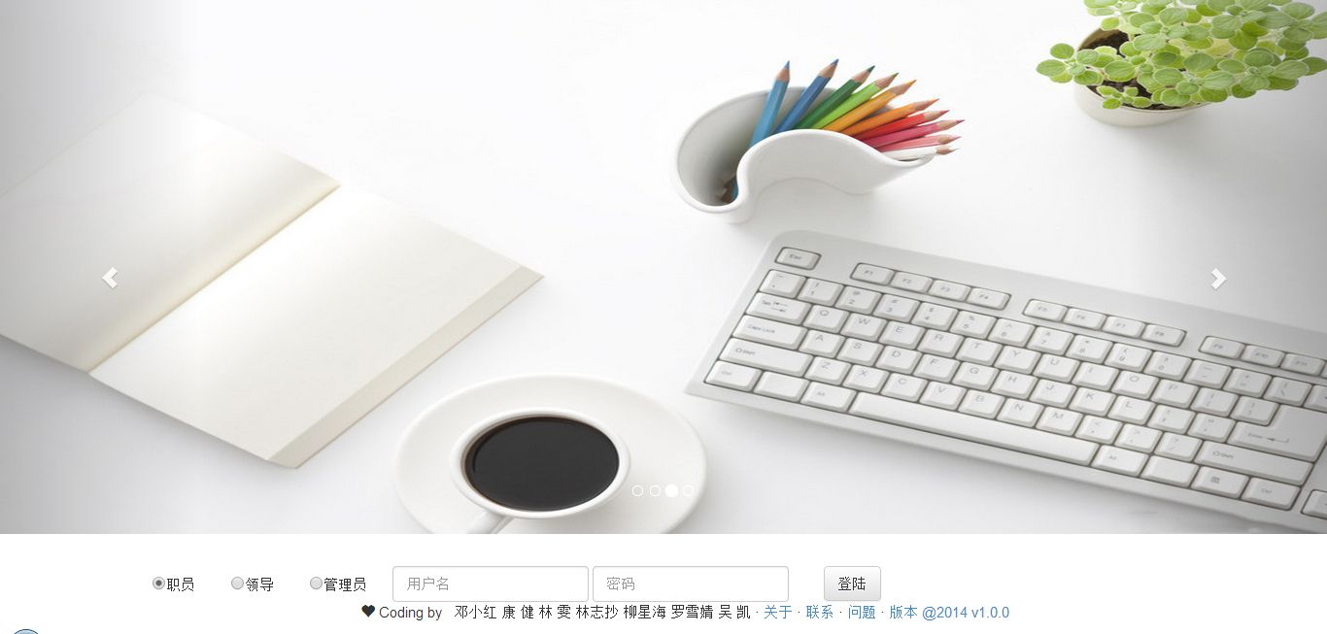
一起登录加载我们的项目 loading ......
充满激情活力的——
第六组

Slide 8
登录 —— 吴凯
会议管理模块的后台编写
登陆界面的后台编写
our goal
充满激情活力的——
第六组

Slide 9
个人信息 —— 康健
  员工信息管理模块后台编写
  名片管理模块后台编写
  在线信息管理模块后台编写
  通讯录管理模块的后台编写
  和数据库设计
our goal

Slide 10
待办事项——林雯
  待办事项模块前台编写
  个人文件夹前台编写
  在线信息界面前台编写
  前端页面整合布局
  部门管理模块后台编写
our goal

Slide 11
会议室管理——柳星海
  会议室管理模后台编写
  （包括会议室增加、删除、修改）
our goal

Slide 12
（管理员）职员角色管理——罗雪婧
  员工信息模块前台编写
  工作安排前台编写
  名片夹模块前台编写
  后台管理员的
  职员角色管理后台编写
our goal

Slide 13
（管理员）职员管理——邓小红
  公司通讯录前台编写
  会议管理前台编写
  角色管理前台编写
  职员管理模块前台编写
  职员管理模块的后台编写
our goal

Slide 14
“技术总监”—— 林志抄
  后台编写技术总监
  在线信息管理模块后台编写
  环境配置
  和数据库设计
our goal

Slide 15
项目进度情况：
20%
80%
100%
项目开始前三天
项目中期
项目最后三天
充满激情活力的——
第六组

Slide 16
第六组项目总结
此次运用SSH三大框架混合编写，进度基本按照预期完成，实现效果大家也都比较满意，没有队员们的合作不能那么圆满。
感谢各位队友的并肩合作！
每个队友都缺一不可。
充满激情活力的——
第六组

Slide 17
谢谢观看
@第六组 出品
ppt制作：罗雪婧
充满激情活力的——
第六组

